Slide 1
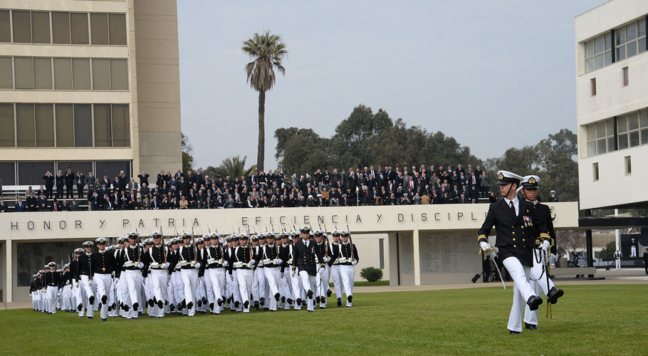
“yo en la escuela naval”
Ricardo Letelier 1B

Slide 2
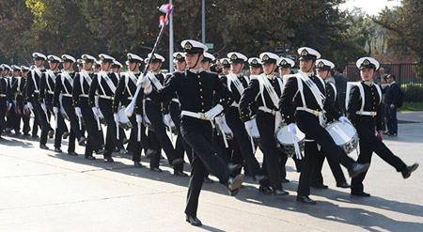
Banda de guerra

Slide 3
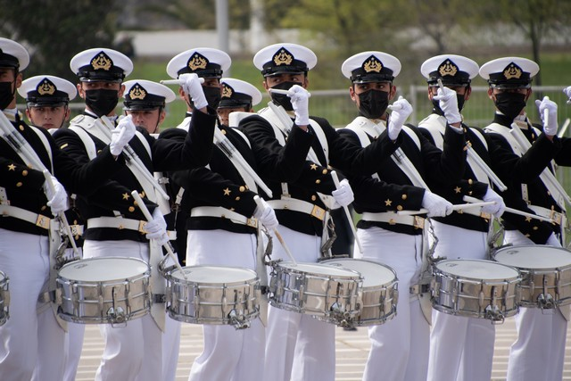
Banda de cajas

